Slide 1
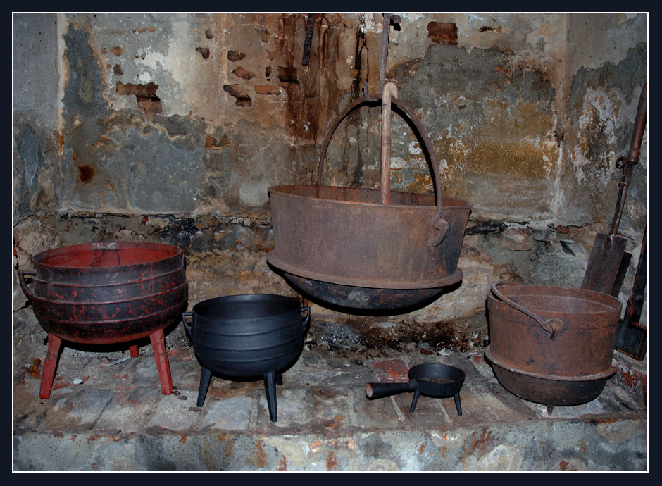
Gryta hennar mor

Slide 2
Blant ljose barneminne er gryta hennar mor
Ho står på gamle tomter der ville blomar gror
He er nok slitt av sleiva, av rust og tidas tann
Men ingen kan fortelja som gamle gryta kan
Gryta hennar mor, gryta hennar mor
Blant ljose barneminne er gryta hennar mor

Slide 3
No er det lenge sidan, og mange år har gått
Far og mor er borte, si kvile har dei fått
Men endå kan eg høyre, ståket kring vårt bord
Då alle skulle mettast av gryta hennar mor
Gryta hennar mor, gryta hennar mor
Blant ljose barneminne er gryta hennar mor

Slide 4
Og gryta kan fortelja om gode snille far
Som gjennom tunge tider, si bør til gryta bar
I slit for mange ungar, i solskinn som i frost
Om den som signar maten, sjøl fattigmannens kost
Gryta hennar mor, gryta hennar mor
Blant ljose barneminne er gryta hennar mor

Slide 5
Eg høyrer fuglen syngja, som dengång vi var små
Og himlen er den same, evig ung og blå
Men blant dei såre minne, der er ei gleda stor
For Gud har planta blomar, kring gryta hennar mor
Gryta hennar mor, gryta hennar mor
Blant ljose barneminne er gryta hennar mor

